Slide 1
Charakteristiky populací (populace je definovaná jako soubor jedinců vyskytujících se spolu v prostoru a čase – ale co je to jedinec)
a jak je mohu zjišťovat
Základní charakteristika – velikost populace jako počet jedinců

Slide 2
Unitární a modulární organismy
Unitární - tělo je nedělitélné, části těla nejsou po oddělení od zbytku většinou životaschopné (i když je různá schopnost regenerace). Počet orgánů je většinou pevně dán. Způsob a rozsah jeho růstu je předvídatelný. Smrt části má často fatální důsledky.
Modulární - tělo se skládá z modulů, které se opakují a jejichž počet není pevně dán (výběžky trav, větve stromů nebo korálů). Často schopnost jednotlivých orgánů po oddělení vytvořit životaschopného jedince. Smrt části nemusí vadit.

Slide 3
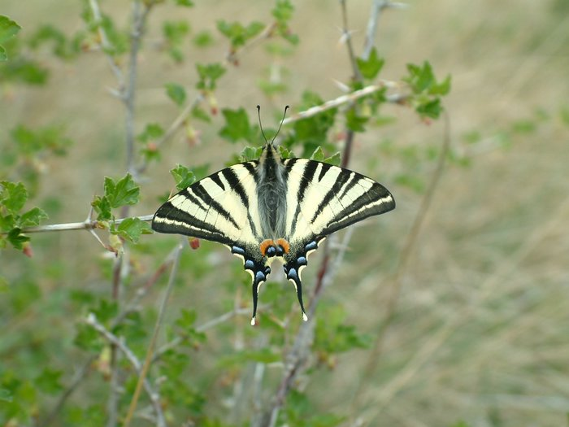
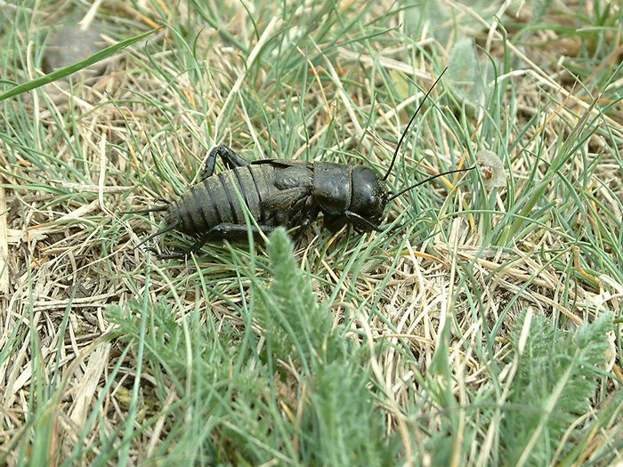
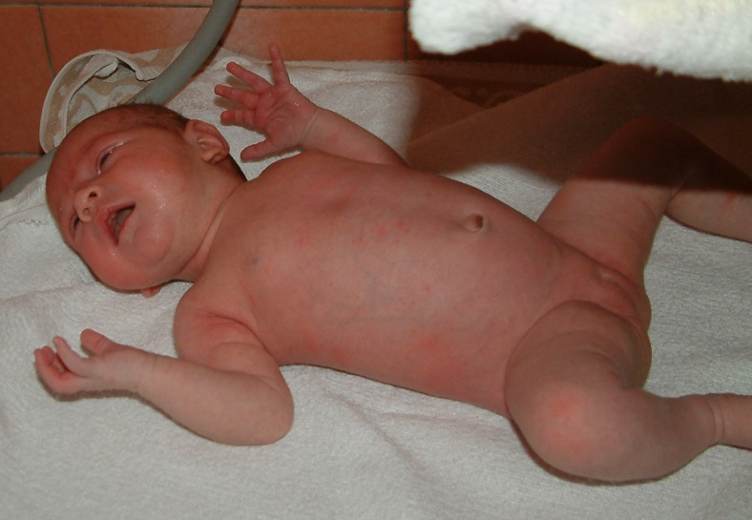
Co je individuum?
U unitárních jedinců vcelku jasné: ze zygoty nebo předchozího stádia vývoje vzniká celý jedinec, způsob a rozsah jeho růstu je předvídatelný. Poškození nebo ztráta části je závažná až fatální

Slide 4
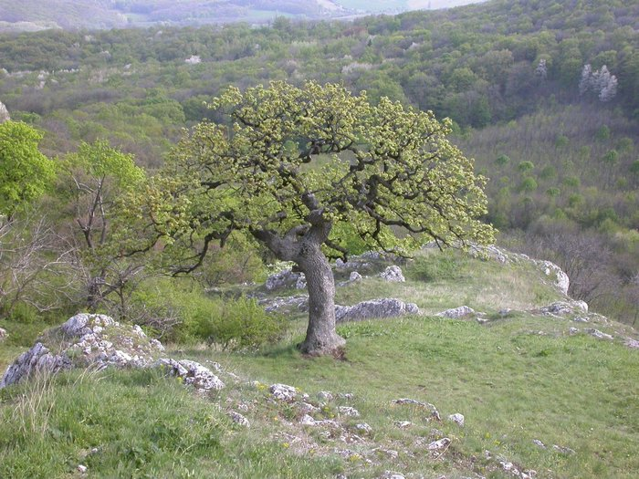
Co je individuum?
U modulárních organismů: tělo jedince je soubor velkého počtu opakujících se modulů, z nichž každý plní všechny nebo většinu funkcí. Ale někdy též (alespoň s určitou dávkou jistoty) jedince odlišíme.
Ztráta nebo poškození části nemusí moc vadit.

Slide 5
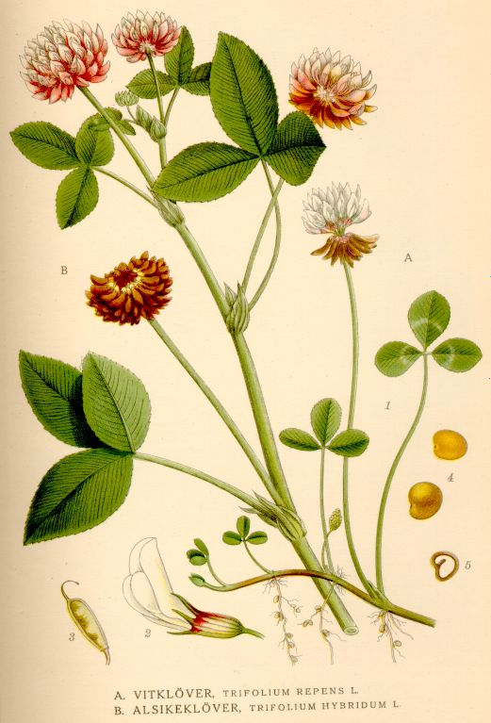
Co je individuum?
Ale někdy je to problém - např. u tzv. klonálních rostlin. Řešení:
Geneta - to, co vzniklo z jedné zygoty
Rameta - modul schopný samostatné existence - vegetativní rozmnožování
Určení rozsahu genety: Využití metod molekulární biologie

Slide 6
Pohlavní a nepohlavní rozmnožování
Pohlavní
Udržuje genetickou variabilitu –
Příležitost pro selekci a tím evoluci
To že potomek není geneticky shodný s rodičem je výhoda proti případným parazitům
Nepohlavní
“Ušetřím” na nákladech na partnera
- mohu se rozmnožovat rychleji

Slide 7
Nepohlavní rozmnožování
U hmyzu například partenogenetické generace – jsem schopen se rychle namnožit
Telescoping generations u mšic - systém ruská bábuška

Slide 8
Příroda je rozmanitá
A naše snahy klasifikovat nejsou vždy úspěšné
(třeba partenogenetické generace mšic – tzv. telescoping generations) – co je geneta je jasné, ale co je vlastně individuum – mšice je typicky unitární organismus

Slide 9
Pohlavní a nepohlavní rozmnožování u rostlin
Klasická teze - obvykle platí:
Semena (pohlavní rozmnožování) - malá, daleko se šíří, ale nemohou být podporována rodiči
Nepohlavní rozmnožování (výběžky, oddenky, etc. - nedostanu se daleko, ale mladý jedinec může být podporován rodičem, než se uchytí a teprve potom dojde k úplnému oddělení dceřiného jedince
Je to pravda, ale jsou to důsledky morfologie, ne vlastní sexuality

Slide 10
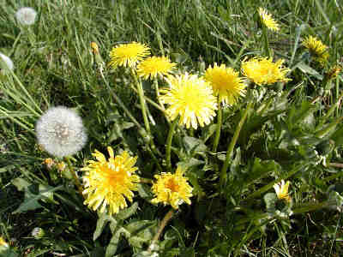
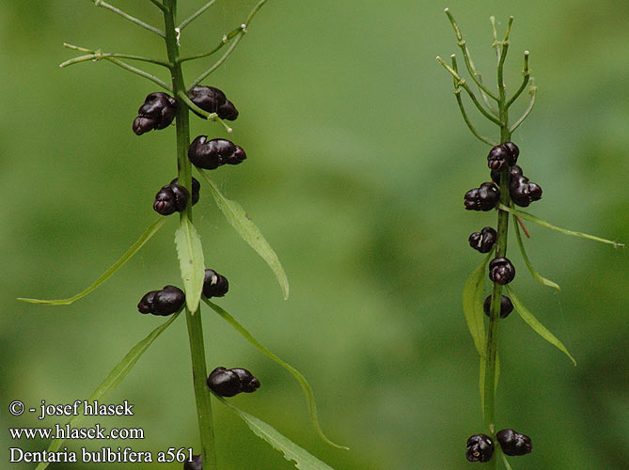
Příklady rozmnožování rostlin bez pohlavního procesu
semena vzniklá apomixií
pacibulky
Nedošlo k rekombinaci, ale morfologicky se chovají jako “semena” – (a je to ještě složitější)

Slide 11
Rostliny a živočichové
Protože byla většina studií populační ekologie a ekologie společenstev udělána na vyšších rostlinách a členovcích a obratlovcích, užívají se často zobecnění založená na těchto skupinách.
Pozn.: Říší je víc; ale tradiční řazení hub (Fungi) mezi rostliny nemá ani fylogenetickou, ani funkční podporu

Slide 12
Tradované rozdíly mezi roztlinami a živočichy (platí rozumně na vyšší rostliny vs. členovci a obratlovci)
Rostliny
Primární producenti
Sedentární
Modulární (často “klonální”)
Živočichové
Konzumenti
Pohybliví
Unitární

Slide 13
Organismy
Semelparní neboli monokarpické
Rozmnožují se jednou za život a odumřou (do rozmnožení tedy mohu dát vše)
Např. jednoletky, dvouletky, víceletky, mnoho druhů hmyzu, některé ryby
Iteroparní neboli polykarpické
Rozmnožují se vícekrát za život
Např. Trvalky, čáp, myš, člověk (ale i různé druhy ryb a hmyzu)

Slide 14
Populace může být rozmístěna
v diskrétních jednotkách (paraziti na jednotlivých rybách, květožrouti na jednotlivých květech)
(podstatně častější) ve spojitém prostoru

Slide 15
Popisné (“statické”) charakteristiky populace
Velikost (někdy též početnost) „N“ - počet individuí
Hustota - počet individuí na jednotku (nějčastěji plochy) - 15 vstavačů/m² - nebo na diskrétní jednotku výskytu
Frekvence - procento obsazených zkusných jednotek (POZOR - závisí na velikosti zkusné jednotky)

Slide 16
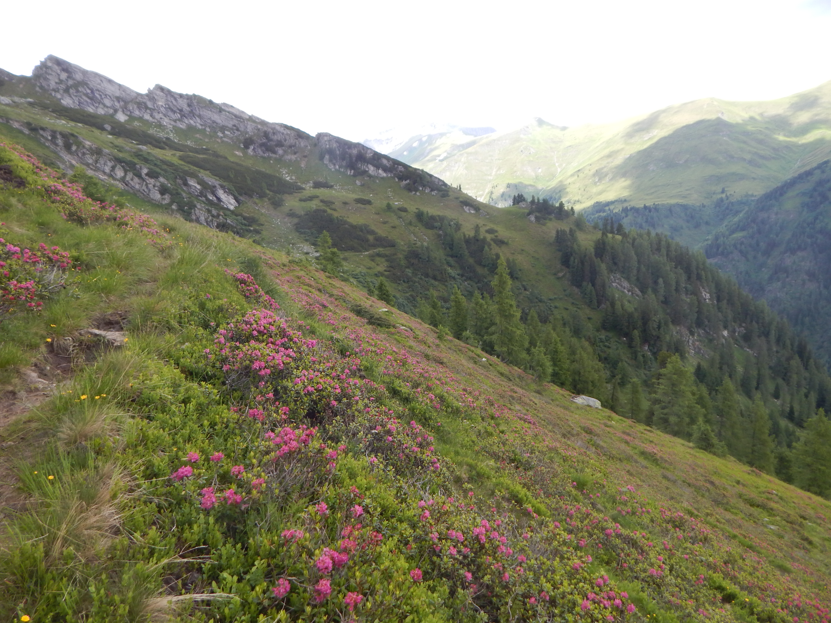
Aby mělo smysl mluvil o N – celkové velikosti populace, musí být populace prostorově omezená

Slide 17
Kromě individua mohou být i jiné “základní stavební kameny”
Velikost pak může charakterizovat
- počet modulů
- počet hnízd
- počet kolonií (co je vlastně individuum u mravenců?)
- počet hnízdících párů
VŽDY ZÁLEŽÍ NA ÚČELU STUDIA!!!!

Slide 18
Další popisné charakteristiky populace (nezaložené na individuích)
Biomasa (celková, častěji přepočtená na plochu či objem)
Pokryvnost (cover) - většinou u rostlin - procento plochy, kterou zaujímá kolmý průmět nadzemních částí populace - (odhad: jako frekvence v „bodových čtvercích“ - tzv. „point quadrat method“)
tyto charakteristiky nečiní problém ani pokud nejsem schopen dobře odlišit individuum (hustota bude činit problém)

Slide 19
Všechna individua v populaci nejsou stejná (věková a genetická struktura populace)
Charakterizujeme individua
- Věkem (často u živočichů, méně u rostlin)
- Vývojovým stádiem
- Velikostí (častěji u rostlin)
--- Geneticky

Slide 20
Věková struktura populace
Demografie - původně věda o lidské populaci (demos=lid; v podstatě kvůli daním a důchodům), později aplikace i na jiné populace

Slide 21
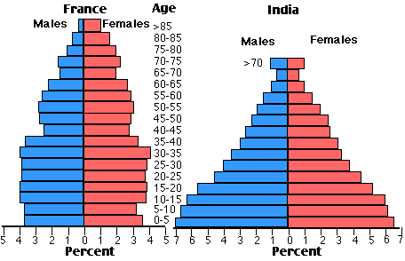
Věková struktura lidské populace

Slide 22
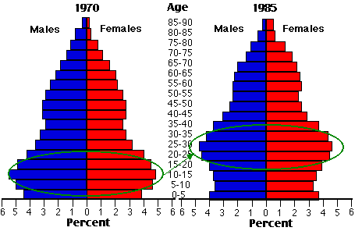
Lze vyčíst i minulé události “baby boom” padesátých a šedesátých let v USA

Slide 23
Věková struktura je určena věkově specifickou mortalitou a věkově specifickou porodností
Leslieho matice
Pro odhady věkově specifické mortality uzívám Tabulky přežívání (Life Tables) a křivky přežívání

Slide 24
K vyhodnocení věkové skladby populace slouží dále tzv. křivky přežívání. Udávají procento přežívajících jedinců kohorty (jedinců narozených ve stejném čase) v průběhu času.
Pokud je stupnice počtu logaritmická, je lineární pokles stavem, kdy v každém věku ubývá fixní podíl (%) zbývající části kohorty.
Konvexní průběh znamená velké ztráty v časném věku (hmyz, ryby, apod.), konkávní průběh vykazují dlouhověké druhy organismů s hlavním úhynem jedinců až ve stáří.

Slide 25
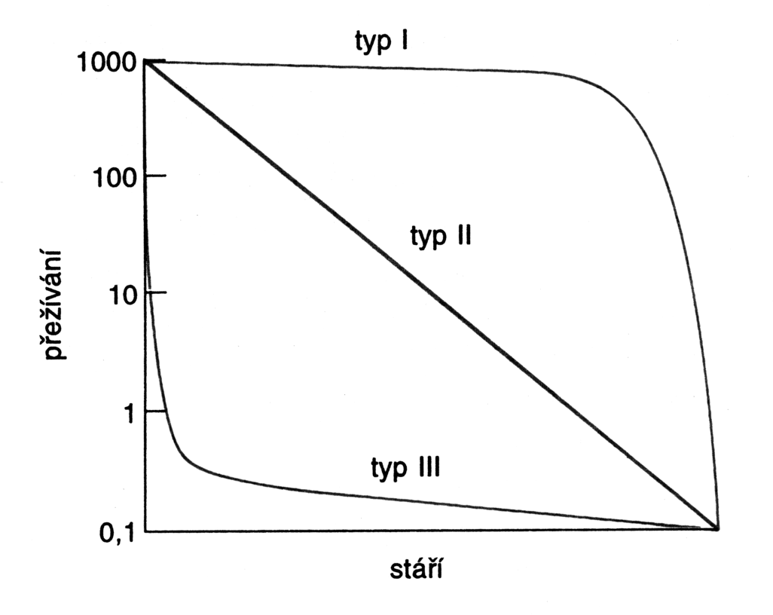
Typ I v přírodě velmi vzácně. Když už, tak spíš
Funkce přežívání
mortalita mláďat bývá vysoká
Log na svilsé ose! Konstantní mortalita je typ II je potom přímka.
Typ I člověk na Západě, Typ III ryby.

Slide 26
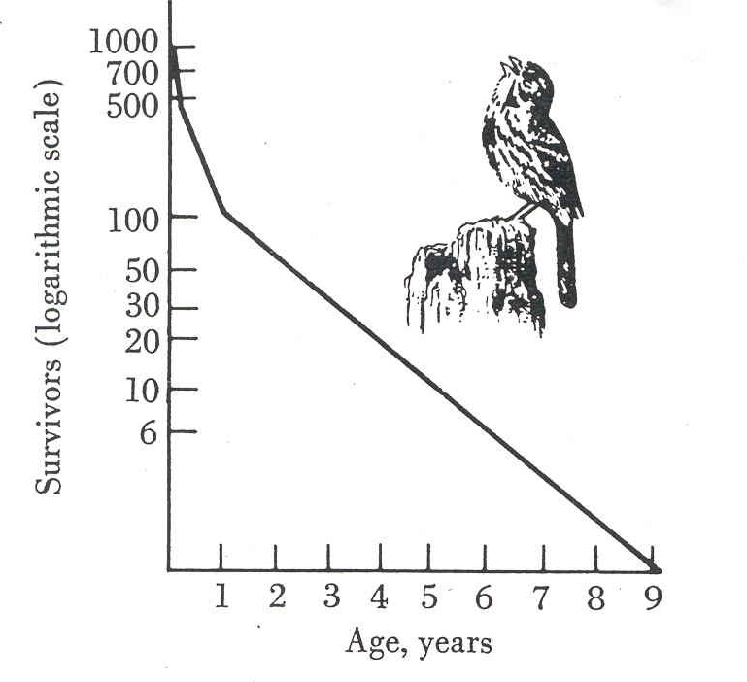
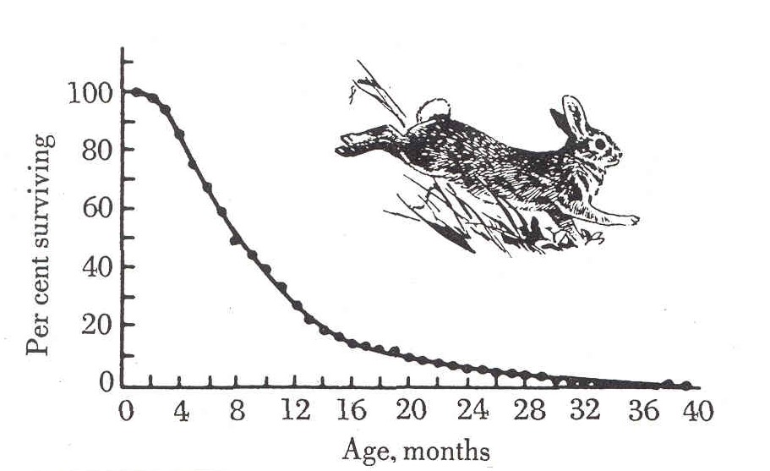
Křivky přežívání pro strnádka Melospiza melodia a králíka Sylvilagus floridanus
Lineární stupnice (no, já si myslím, že tady podcenili mortalitu mláďat)
Log stupnice

Slide 27
Tyto křivky je možno konstruovat dvojím způsobem: buď skutečným sledováním kohorty po celou dobu života jejího nejdéle žijícího člena (dynamický přístup), což trvá dlouho, a platí pro tuto kohortu.

Slide 28
Nebo na podkladě přežívání jednotlivých věkových kategorií během jednoho roku.
Za určitých podmínek lze i odhadnout z věkové struktury populace, ale to je velmi nepřesné, a lze jenom, pokud populace příliš neroste, a porodnost je stálá.
Rozumný přístup je kombinace

Slide 29
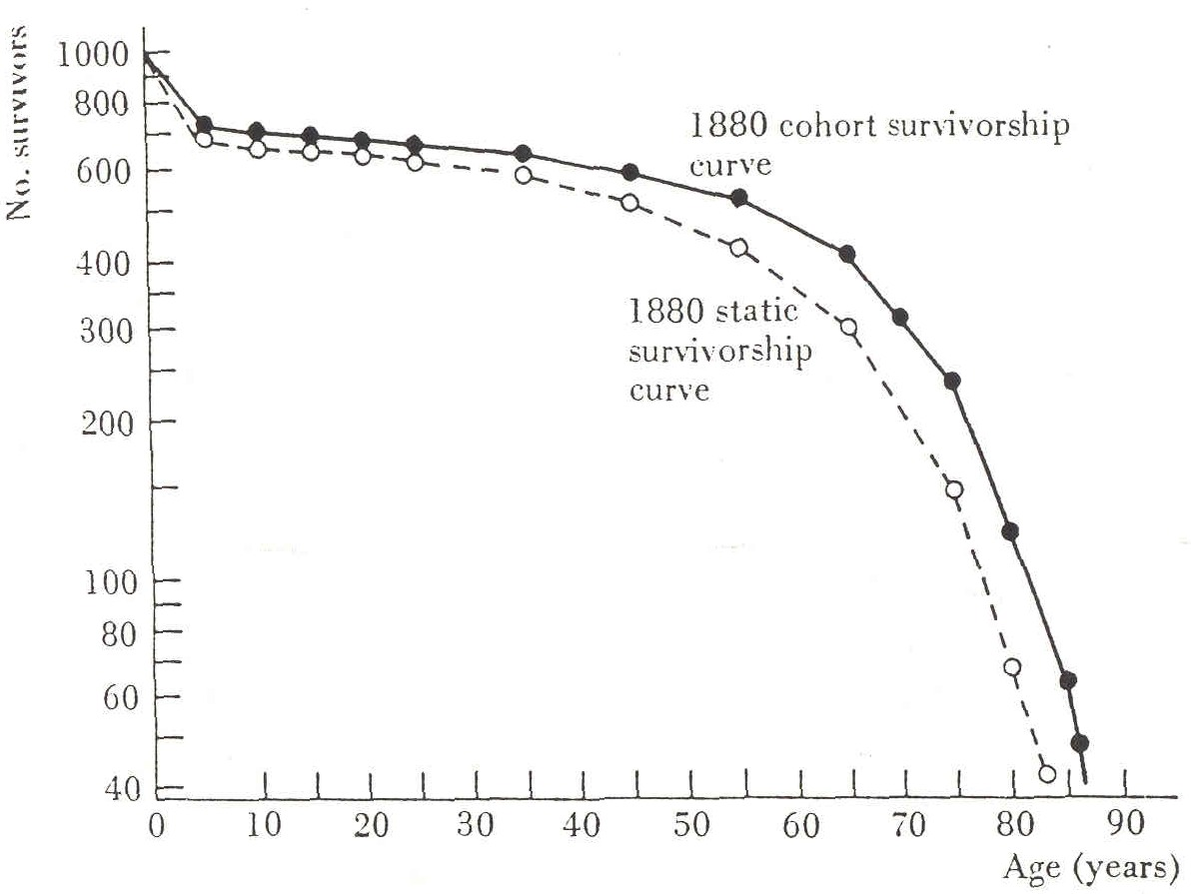
Obě varianty pro obyvatelstvo USA v 19. století
Do pěti let zemřelo 30% populace
Jak by přežívali, kdyby byla věkově závislá mortalita stejná v této kohortě jako v roce 1880

Slide 30
Věkově specifické mortality v ČR (log-škála na y!)
Všimněte si poklesu od kojenecké úmrtnosti (která je podobná jako úmrtnost v 50ti) do minima mezi 5 a 10 (až 15) rokem

Slide 31
Aplikace na lidskou populaci
Tak se počítá „průměrný věk“ – přesněji střední délka života – tj. z věkově závislé pravděpodobnosti v daném roce.
Hojně užívané v pojistné/důchodové matematice.
Nicméně střední délka života moc neřekne, kdo bude jak moc pracovat, protože je to ovlivněno dětskou úmrtností

Slide 32
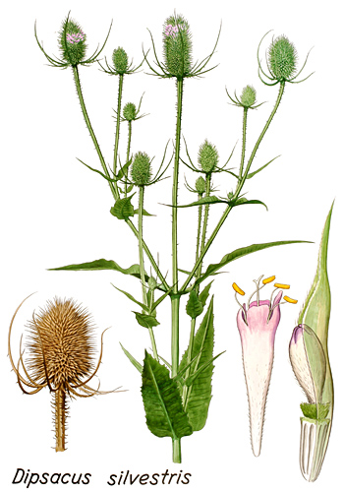
Pro populaci charakterizovanou velikostní strukturou lze udělat obdobné sledování, ale je to složitější - můžu “jít zpátky” nebo se neměnit (věkově - zestárnu vždycky).
3 -, 4- , 5- jsou malé, střední a velké růžice
Caswell 2001: Matrix population models

Slide 33
Rozmístění populace v prostoru
Spatial pattern

Slide 34
V rozmístění organismů v biotopech nejsou jednotlivé rozměry prostoru rovnocenné. Vertikální rozměr je zásadně odlišný ve většině biotopů a malá změna výšky nad terénem (hloubky ve vodě) znamená velký rozdíl pro organismy, které obvykle osidlují úzce vyhraněné výškové rozmezí. Naproti tomu horizontální směry bývají většinou stejnocenné.

Slide 35
Blízce příbuzné druhy a druhy stejného biotopu mají často výrazně odlišné výškové rozmístění v prostoru.
3 druhy amerických pěvců

Slide 36
Populace může být rozmístěna
v diskrétních jednotkách (paraziti na jednotlivých rybách, květožrouti na jednotlivých květech)
(podstatně častější) ve spojitém prostoru (lépe - v ploše - vertikální směr je odlišný)

Slide 37
Rozmístění ve spojitém prostoru
Náhodné
Zcela pravidelné (v síti)
Rovnoměrné
Shlukovité

Slide 38
Platí jak pro diskrétní jednotky, tak spojitý prostor (plochu)
Při náhodném rozmístění, přítomnost jednoho individua v jednotce neovlivňuje pravděpodobnost nalezení jiného individua v téže jednotce (v blízkosti ve spojitém prostoru)
Při rovnoměrném (pravidelném) je pravděpodobnost nalezení jiného snížena, při shlukovitém zvýšena
Pozor při pokusech o kauzální interpretaci (tj. shlukovitost by byla odrazem pozitivních, pravidelnost negativních interakcí)

Slide 39
Příčiny odchylek od náhodnosti
Shlukovitost - pozitivní vztahy mezi individui (např. kolonie hnízdících jedinců, skupina stromů lépe vzdoruje nepřízni počasí), způsob šíření (semena spadnou blízko mateřského jedince), u klonality ještě výraznější; variabilita prostředí.
Pravidelnost - pravděpodobnost přežití stoupá se vzdáleností od souseda (vpodstatě vnitrodruhová kompetice)

Slide 40
Důsledky typu rozmístění
Při shlukovitém rozmístění individuí je lokální hustota individuí (většinou výrazně) vyšší, než průměrná hustota na sledované ploše. => Mám hodně blízkých sousedů, ti mě budou nejspíš víc konkurovat, než kdyby bylo rozmístění náhodné, nebo dokonce pravidelné (proto se stromy sázejí do řádek)

Slide 41
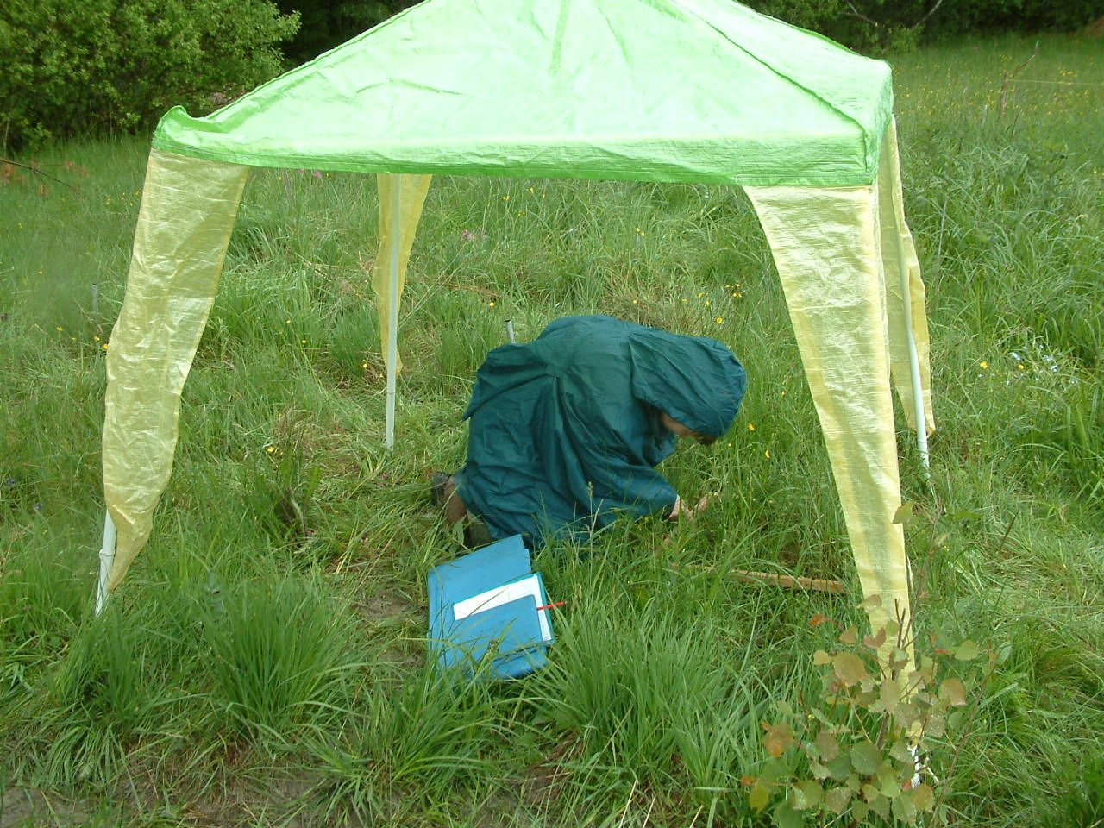
Jak to zjistím v terénu?

Slide 42
Spočtu počty individuí ve zkusných jednotkách (kytky ve čtvercích, parazity na rybách)
Dostávám: počty individuí v jednotkách, tj.
x₁, x₂, x_{3, ..} atd.
Spočtu průměr a varianci

Slide 43
průměr (aritmetický průměr,
aritmetic mean)
= výběrový průměr, průměr
výběru hodnot

Slide 44
s² variance (rozptyl) a s směrodatná odchylka (standart deviation)
Míra variability - čím větší jsou v průměru odchylky od průměru, tím je proměnná variabilnější

Slide 45
Spočtu počty individuí ve zkusných jednotkách (kytky ve čtvercích, parazity na rybách)
Dostávám: počty individuí v jednotkách, tj.
x₁, x₂, x_{3, ..} atd.
Potom v případě náhodnosti rozmístění mají počty individuí Poissonovo rozdělení, pro které platí variance = průměr (obojí se rovná parametru rozdělení lambda)
Poměr variance/průměr je mírou shlukovitosti
(variance/průměr <1 - rovnoměrnost až pravidelnost, -
když mají všechny čtverce stejně individuí, var = 0
variance/průměr >1 - shlukovitost) - některé čtverce jsou prázdné, jiné mají mnoho individuí => shluky

Slide 46
Shlukovitost
5 | 0 | 0 | 0 | 10 | 0 | 0 | 0 | 6 | 0 | 0
Velká variance
Pravidelnost
1 | 2 | 1 | 0 | 1 | 1 | 0 | 1 | 1 | 2 | 1
Malá variance
1 | 1 | 1 | 1 | 1 | 1 | 1 | 1 | 1 | 1 | 1
Nulová variance

Slide 47
Na jaké “škále” nacházíme odchylky od pravidelnosti?
Oba příklady shlukovitého rozmístění, ale liší se velikostí shluků a intenzitou shlukování

Slide 48
Co mohu dělat?
1. Síť nebo transeckt, v každé jednotce spočtu individua
Z takovýchto dat lze odhadnout velikost shluků

Slide 49
Usuzuji: velikost shluku jsou dvě základní jednotky
Použiji statistickou metodu (tzv. “spatial pattern analysis”
Dostáváme křivku, jejíž vrchol ukazuje průměrnou velikost shluků

Slide 50
Nebo mohu vymapovat všechna individua
a pak existují složité matematicko-statistické metody na charakteristiku intensity shlukování na různých prostorových škálách

Slide 51
Vyhodnocení mapovaných populací jedinců (k-funkce)
Pozor, pozice každého individua považována za bod.
Princip: zjišťuji průměrný počet sousedů každého jedince do vzdálenosti h metrů (tj. počet dalších jedinců v soustředných kruzích o postupně se zvětšujícím poloměru.

Slide 52
Další možnosti:
Mohu testovat proti libovolným “nulovým modelům” - tzv. obálka. Ideální pro opakovaná pozorování.
Mohu studovat vzájemnou závislost dvou druhů (ale i starých a mladých)
Nevýhoda: potřebuju mít přesně zmapovanou populaci, nelze dělat v terénu.
Výpočetní problém: Edge effect a jeho korekce

Slide 53
Příklady použití
Lesní společenstva, zvláště při sledování jejich dynamiky
Jakákoliv jiná rostlinná společenstva, kde mohu charakterizovat rozumně jedince
Umístění mravenišť, nor nebo hnízd

Slide 54
Aplikace: umírající lesy v Krkonoších (Vacek & Lepš 1996)

